Slide 1
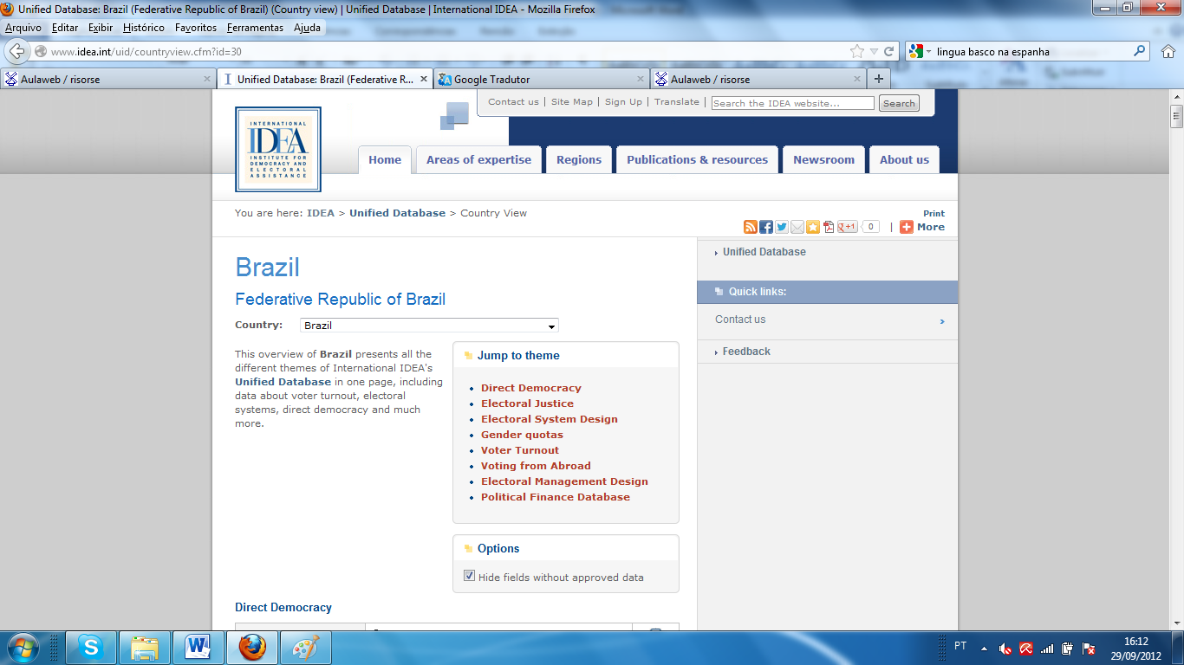
IDEA | The International Institute for Democracy and Electoral Assistance http://www.idea.int/ Instituto Internacional pela Democracia e a Assistência Eleitoral (dados e informações sobre os resultados eleitorais)

Slide 2
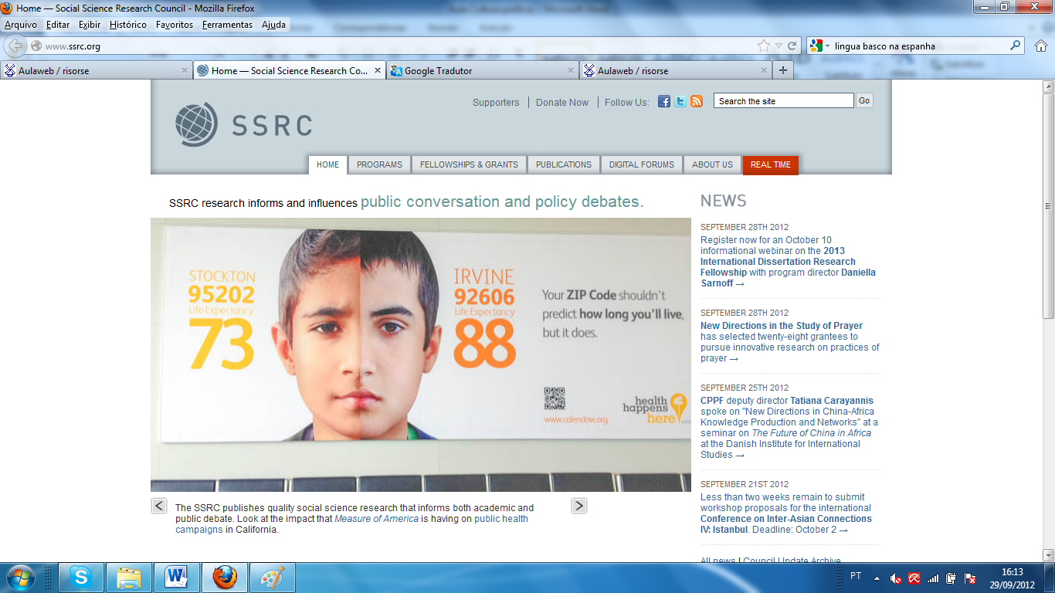
Social Science Research Council | È o portal de um grupo de pesquisa no âmbito das ciências sociais. Uma área do site é dedicada ao programa de pesquisa sobre a participação dos jovens. http://www.ssrc.org/

Slide 3
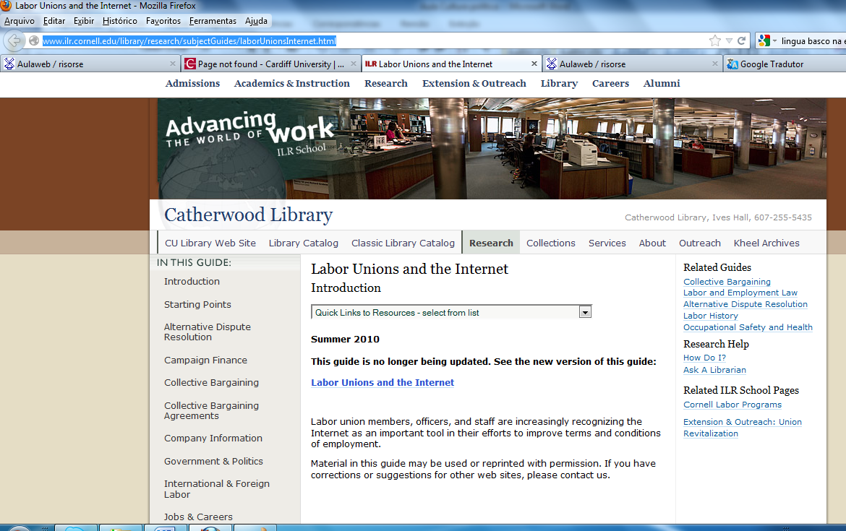
Sindicatos na internet | Editado pela Universidade de Cornell, é possível encontrar links para muitos sindicatos, dos EUA e internacionais. http://www.ilr.cornell.edu/library/research/subjectGuides/laborUnionsInternet.html

Slide 4
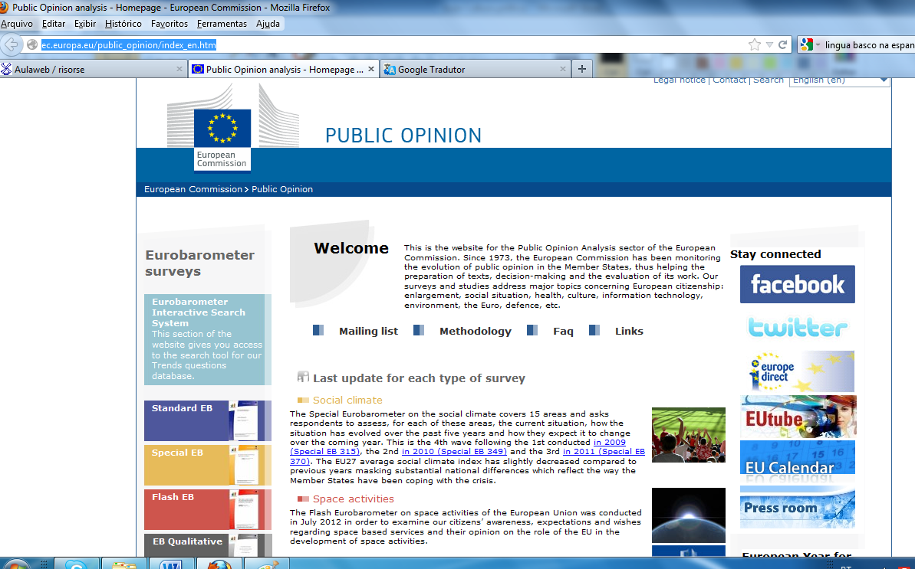
Eurobarómetro | A partir de 1973, a Comissão Europeia estuda a evolução e as mudanças na opinião pública dos cidadãos dos Estados-membros da UE, sobre as questões mais importantes relativas à política europeia e às instituições. http://ec.europa.eu/public_opinion/index_en.htm

Slide 5
CSPP & Centre for the study of social capital | Portal da University of Strathclyde que estuda o capital social nos países ex-comunistas | http://www.cspp.strath.ac.uk/

Slide 6
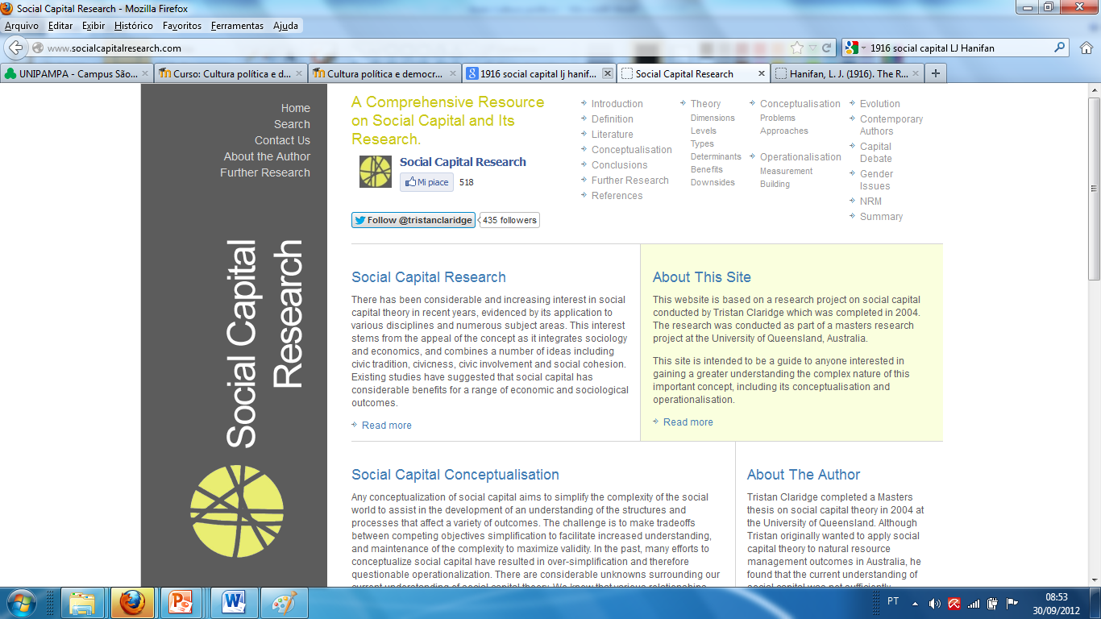
Social capital research | A Comprehensive Resource on Social Capital and Its Research | http://www.socialcapitalresearch.com/references.html

Slide 7
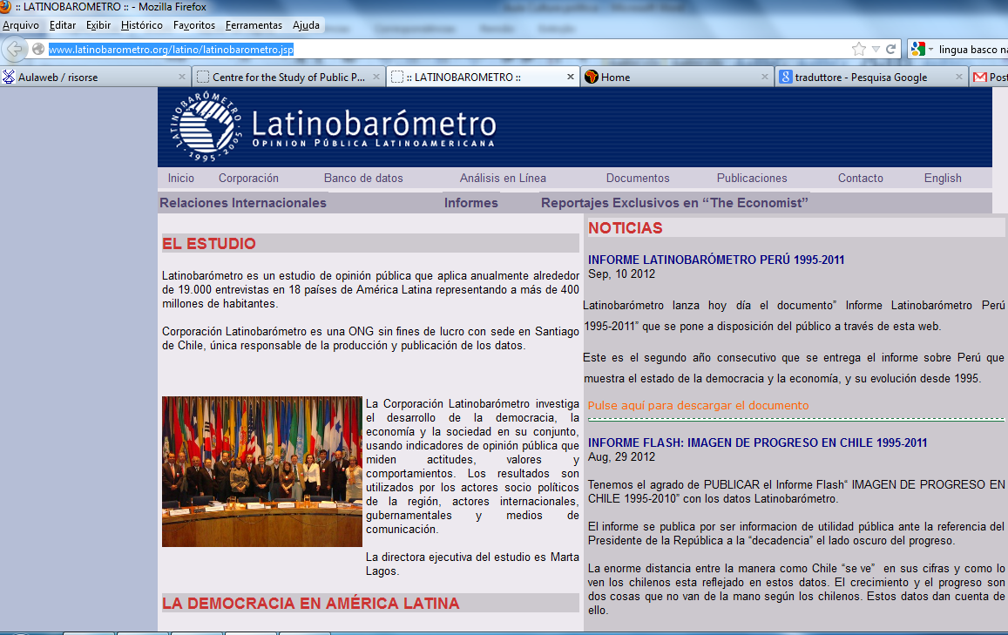
Latim Barômetro | Fornece os dados sobre as atitudes dos cidadãos dos dezoito países da América latina | http://www.latinobarometro.org/latino/latinobarometro.jsp

Slide 8
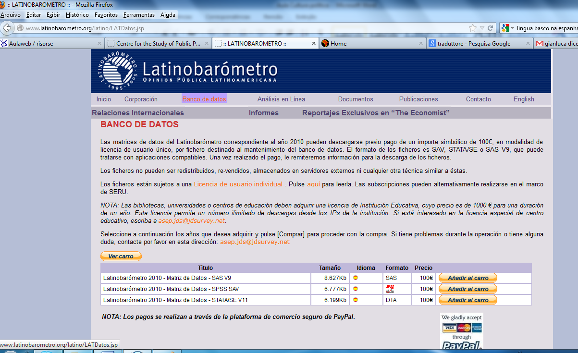
Latim Barômetro | Fornece os dados sobre as atitudes dos cidadãos dos dezoito países da América latina | http://www.latinobarometro.org/latino/latinobarometro.jsp

Slide 9
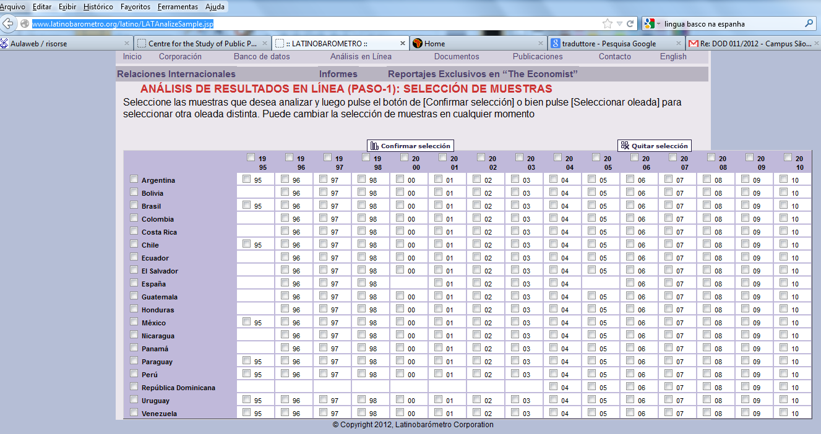
Latim Barômetro | Fornece os dados sobre as atitudes dos cidadãos dos dezoito países da América latina | http://www.latinobarometro.org/latino/latinobarometro.jsp

Slide 10
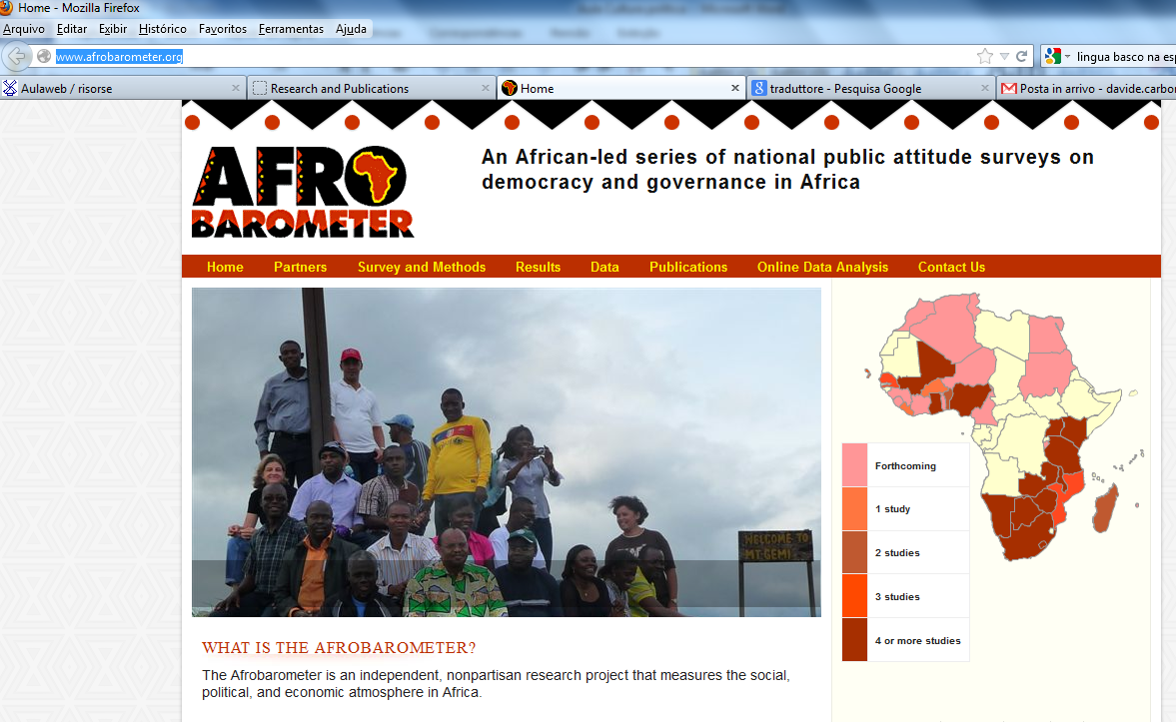
AfroBarometer | Pesquisa, através de questionários, os valores dos povos africanos | http://www.afrobarometer.org/

Slide 11
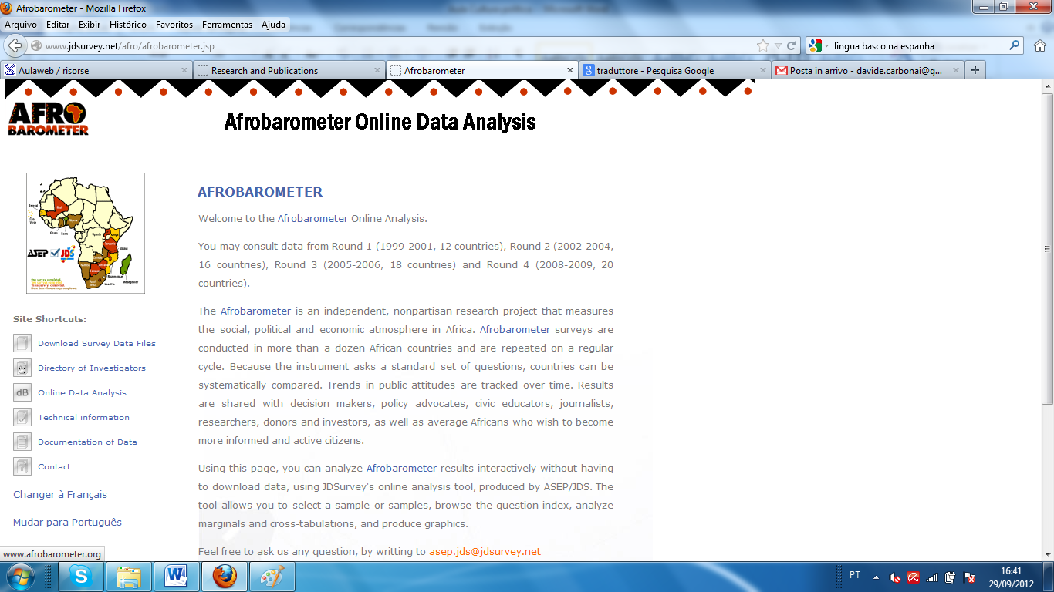
AfroBarometer | Pesquisa, através de questionários, os valores dos povos africanos | http://www.afrobarometer.org/

